Slide 1
Helena Barbosa Costa - 6ºA
Geografia
Pesquisa sobre Fossil Luzia

Slide 2
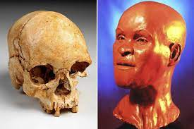
Quem foi Luzia?
Luzia é o nome dado a um crânio humano encontrado no Brasil, na região de Lagoa Santa, em Minas Gerais, em 1975. Este fóssil é datado de aproximadamente 11.500 anos atrás
Importância de Luzia
Luzia é um dos fósseis humanos mais antigos das Américas, e fornece evidências importantes sobre a ocupação humana do continente. Ela desafia algumas teorias anteriores sobre a migração humana para as Américas.

Slide 3
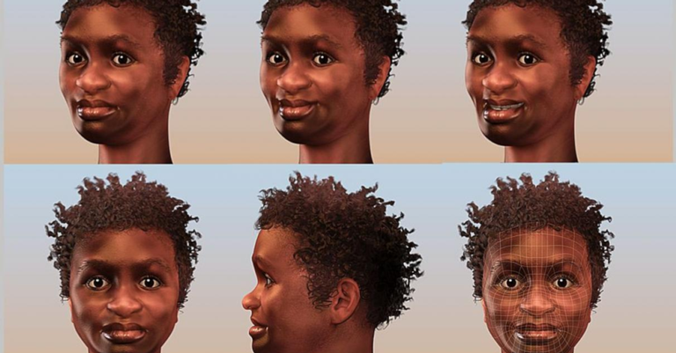
Uma pesquisa recente, publicada na revista Science, foi realizada por um grupo de arqueólogos liderado por Eske Wileslev, professor das universidades de Cambridge e Copenhague. O estudo surgiu a partir da realização de testes de DNA de esqueletos do continente, tanto antigos quanto recentes e, mais uma vez, Luzia foi apontada como semelhante aos índios modernos.
Não só ela, mas todos os fósseis se mostraram semelhantes aos índios modernos da América do Norte, local onde foi iniciada a colonização asiática da América.

Slide 4
Hipóteses
1 - A mulher mais antiga das Américas?
Estima-se que o fóssil possuía de 12 500 a 13 000 anos e, por isso, foi considerado como a mulher mais antiga das Américas e também a primeira brasileira.
2 - Controvérsias e debates
A descoberta de Luzia gerou debates significativos entre os cientistas, especialmente em relação à rota de migração dos primeiros humanos para as Américas e à diversidade genética das populações pré-históricas.
3 - Da onde veio Luzia?
Os traços de etnias negras de Luzia possibilitou averiguar que o continente americano foi ocupado por quatro fluxos migratórios. Três compostos por populações de origem mongol, geneticamente semelhantes às tribos indígenas atuais; e um quarto fluxo migratório de não mongóis, com características similares as dos africanos e dos aborígines da Austrália.
4 - Mudança Ambiental
Alguns cientistas sugerem que as características distintivas do crânio de Luzia podem ser resultado de adaptações às condições ambientais locais na América do Sul durante o Pleistoceno tardio. Mudanças climáticas e pressões seletivas podem ter influenciado a evolução dessas populações
5 - Multirregional
Esta hipótese sugere que os humanos modernos (Homo sapiens) se originaram em diferentes partes do mundo e, ao longo do tempo, houve trocas genéticas e culturais entre essas populações. De acordo com essa teoria, Luzia pode ser vista como um exemplo de uma linhagem evolutiva localizada na América do Sul.

